Slide 1
INVISIBILIZAR LAS CADENAS

Slide 2
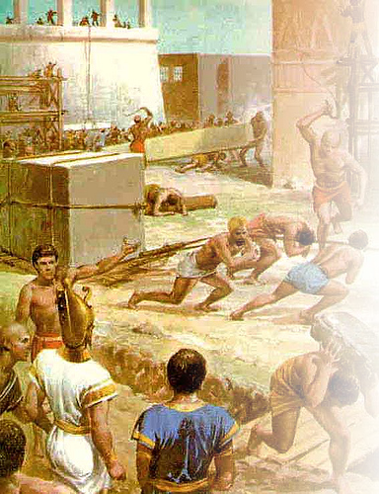
LA HISTORIA DE LA HUMANIDAD
Nos muestra que desde tiempos muy remotos algunos hombres se dedicaron a acumular riquezas sin ser solidarios con el resto. Así se convirtieron en poderosos y en todos los imperios se esforzaron por esclavizar a un gran número de hombres y mujeres, no sólo de los pueblos conquistados, sino también de sus propios pueblos.

Slide 3
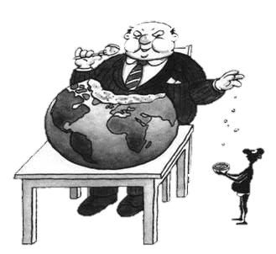
LA OLIGARQUIA
Para ellos todo era acumular poder y riquezas en una absurda idea de trascendencia personal, para alimentar su ego y hacer perdurar a un pequeño grupo de que los rodeaban.
Es lo que hoy llamaríamos la oligarquía. Definimos a ésta como una enfermedad del alma de los hombres que les impide ser solidarios.

Slide 4
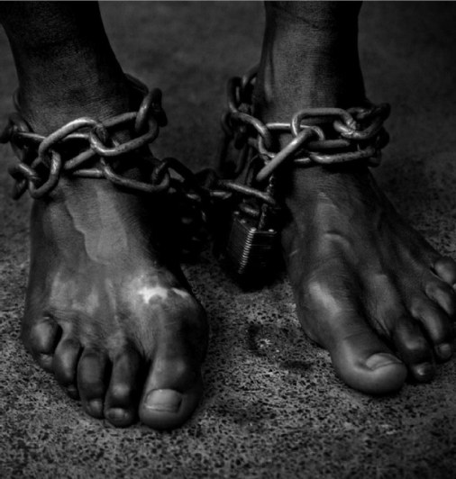
LA ESCLAVITUD
Así le ponían a los seres humanos gruesas cadenas de acero en señal de sumisión y para que perdurara su esclavitud.
Con el avance del pensamiento de la humanidad estas cadenas empezaron a ser cuestionadas.

Slide 5
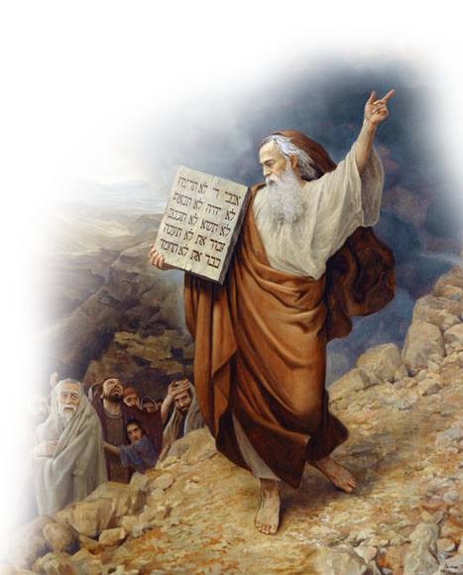
“YO SOY EL SEÑOR TU DIOS QUE TE LIBERÓ DE LA ESCLAVITUD DE EGIPTO”
Ya desde los tiempos de Moisés el pensamiento judío comenzó a repudiar la esclavitud. Decían los mandamientos entregados por Dios personalmente al profeta: “Yo soy el Señor tu Dios que te liberó de la esclavitud de Egipto”, poniendo desde el principio el papel liberador de la Providencia.

Slide 6
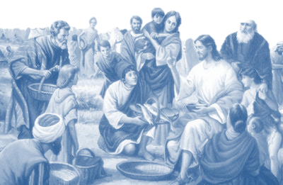
EL CRISTIANISMO Y EL FIN DE LA ESCLAVITUD
Con la aparición del cristianismo y la clara noción de que todos los hombres éramos hijos de Dios, desde el punto de vista teórico la esclavitud se hizo insostenible. Decimos desde el punto de vista teórico, pues esto tardó muchos siglos en hacerse realidad para todos los hombres y para todos los pueblos, existiendo hoy algunos donde aún no se ha podido erradicar este flagelo.

Slide 7
LAS NUEVAS CADENAS
Frente al avance de la lucha de los hombres por su liberación, las oligarquías - siempre perversas - se ingeniaron para seguir dominando a los pueblos sin necesidad de ponerles cadenas de acero, sino haciéndolo con maneras “más sutiles”.

Slide 8
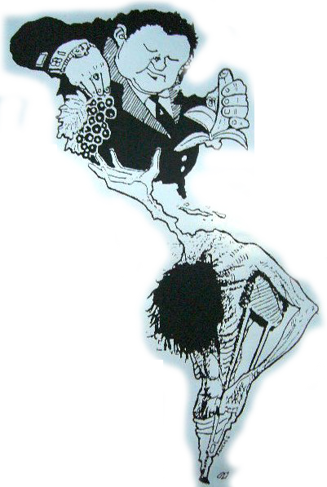
EL NEOCOLONIALISMO
Así aparece el neocolonialismo. Es decir, obtenida la independencia de los pueblos de América, África, Asia y Oceanía, ya no era aceptable (ni económicamente redituable), en la mayoría de los casos, volver a invadir y ocupar los territorios de las nuevas naciones, era preferible controlar su economía y corromper a una parte de su clase dominante, generando oligarquías locales, dependientes de los poderosos de los viejos y nuevos imperios.

Slide 9
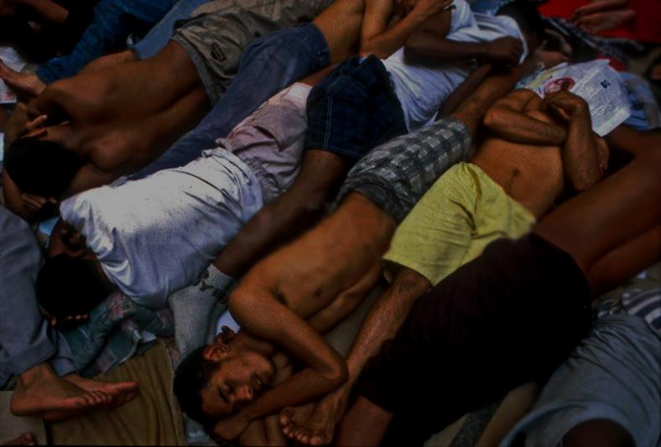
DE LA ESCLAVITUD AL “DESCARTE”
El objetivo una vez más era tener esclavizados a hombres y mujeres, para explotarlos, impedir su participación en los destinos de sus comunidades, apropiarse de sus riquezas y – en tiempos de la guerra computarizada y la producción robotizada – cuando no fueran sujetos de consumo, descartarlos, es decir, lisa y llanamente eliminarlos.

Slide 10
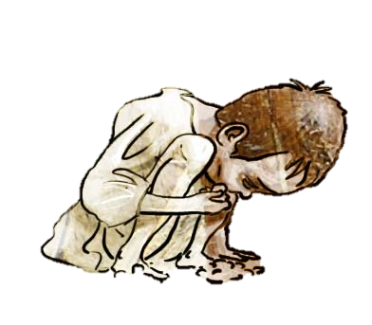
LIQUIDAR A “LOS SOBRANTES”
Las guerras localizadas, las enfermedades producidas en laboratorio y luego “sembradas” entre las poblaciones más débiles del planeta, las hambrunas provocadas por la corrupción, las guerras y la injusta distribución de las riquezas, junto con el aliento al consumo de drogas, fueron los mejores mecanismos para esclavizar a las naciones y eliminar a “los sobrantes”.

Slide 11
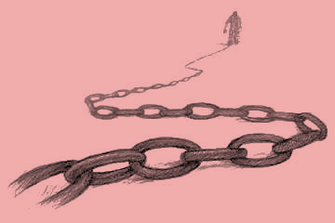
LOS NUEVOS ESCLAVOS PAGAN SUS CADENAS
De esta manera el alcohol y otras drogas más adictivas y peligrosas, fueron utilizados por intereses egoístas para imponer nuevas cadenas. El resultado para la oligarquía mundial es óptimo, los nuevos esclavos pagan sus cadenas y éstas además son invisibles.

Slide 12
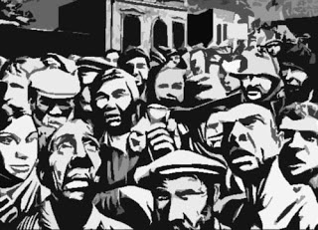
LOS PUEBLOS LUCHAN POR SU LIBERACION
Estos mecanismos y la reacción por parte de los pueblos en sus luchas de liberación, han quedado plasmados a lo largo de la historia.

Slide 13
UN POCO DE HISTORIA: LAS DROGAS Y EL COLONIALISMO
Ya en las minas del Potosí se utilizó el consumo de coca para aumentar la resistencia de los mineros y para que pudieran trabajar con una muy mala alimentación o sin ella y soportar así las terribles condiciones laborales a las que eran sometidos.

Slide 14
LOS INGLESES:
Fueron quienes mejor instrumentaron la utilización masiva de las drogas como elemento de su penetración imperialista en Asia.
Inglaterra requería de muchos productos chinos, en particular del té, pero estos no deseaban comprar ningún producto británico, por lo que Gran Bretaña necesitaba de algún elemento para equilibrar la balanza de pagos.

Slide 15
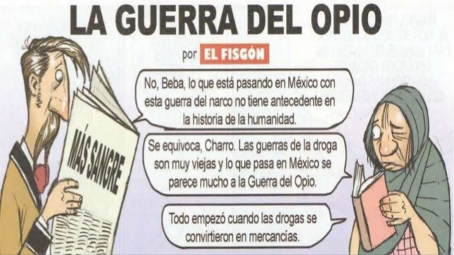
OPIO EN CHINA
De esta manera introdujeron desde una de sus colonias, la India británica, el opio en China, lo que generó la guerra entre ambos países (“La Guerra del Opio”), de la cual la potencia europea salió triunfante, generando la descomposición moral, económica y social de la población china, prácticamente hasta el triunfo de la revolución de Mao.

Slide 16
El HSBC
Colateralmente Gran Bretaña crea un banco a efectos de desarrollar las acciones del tráfico y comercio del opio: el HSBC, conocido mundialmente por encabezar las operaciones de lavado y el desarrollo de mecanismos de evasión mediante “cuentas negras”.

Slide 17
EL ALCOHOL:
Por su parte los colonos blancos estadounidenses utilizaron el alcohol para someter a la población indígena e igual mecanismo se ha usado (y aún se usa hoy) con las poblaciones de la selva amazónica en Brasil.

Slide 18
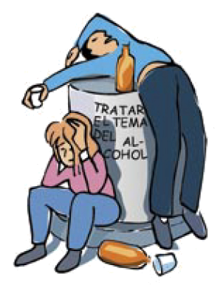
PENSADORES DE LOS PARTIDOS “DE IZQUIERDA”
Europeos y americanos describen cómo se utilizaba el alcohol y las drogas en las grandes fábricas y en las minas, tanto como mecanismo de explotación, como de división entre los trabajadores, impidiendo la organización sindical y rompiendo los lazos de solidaridad, quebrando de esta manera su condición humana.

Slide 19
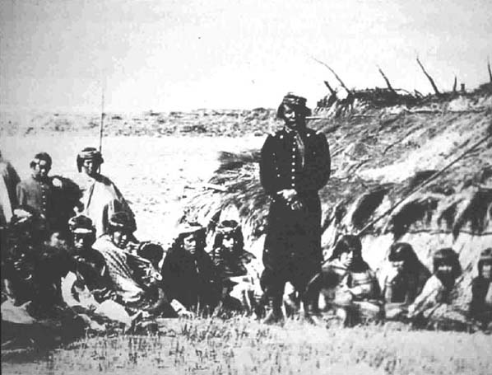
LA CONQUISTA DEL DESIERTO
En Argentina, la oligarquía, en su afán para apropiarse de las tierras de las tribus que ocupaban la Patagonia, utilizaron el alcohol para dominar a los gauchos que eran obligados a combatir a los habitantes patagónicos, adormeciendo sus conciencias por los crímenes y el genocidio en el que se veían obligados a participar.

Slide 20
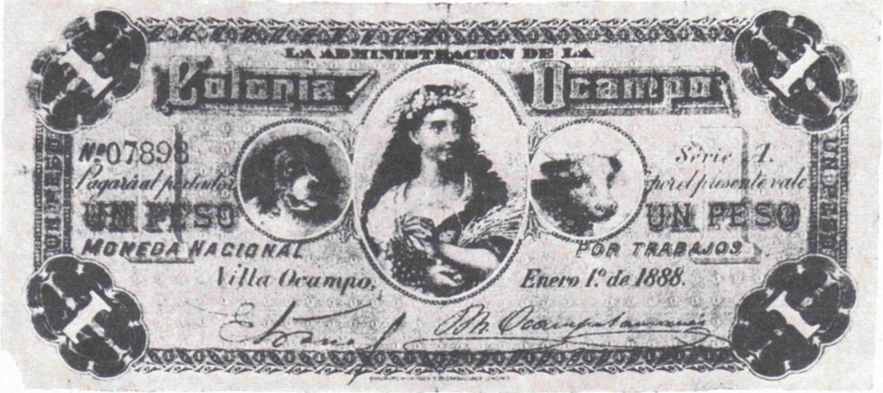
LA FORESTAL:
Esta empresa inglesa fue el símbolo de la explotación en la década infame. Los trabajadores semiesclavizados en la extracción del tanino, se emborrachaban con el alcohol que les vendía la misma empresa para resistir el duro trabajo y la mala alimentación que se les daba.

Slide 21
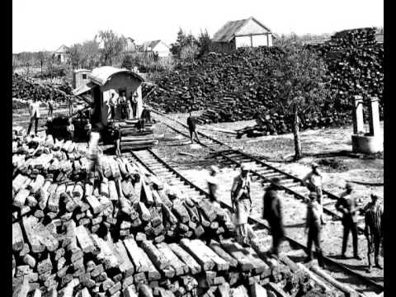
LOS HACHEROS:
Siempre le debían “al bolichero”, por lo que tenían que retornar pasivamente al trabajo de sol a sol, para recibir los “vales” que le permitirían cancelar su deuda y poder de esta manera volver a consumir, prolongando eternamente su situación de verdadera esclavitud.

Slide 22
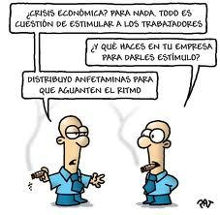
VENCER EL MIEDO
Las drogas fueron utilizadas durante las guerras para vencer el miedo, combatir el dolor y sobreponerse a la adversidad, es decir, fueron un arma de manipulación de sus propias tropas. No es casual que los EE.UU. incluyeran en el Tratado de Versalles la prohibición para que los laboratorios de Alemania pudieran vender drogas.

Slide 23
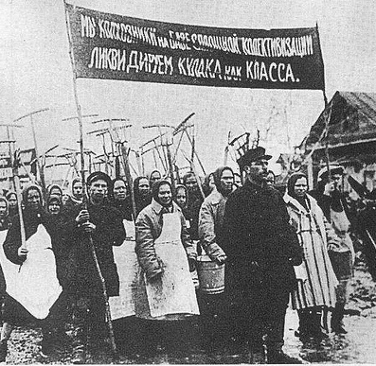
LA REVOLUCION RUSA:
El decreto Nº 1 del primer gobierno de la revolución rusa, fue clausurar las destilerías de alcohol y quemar las reservas para “preservar la lucidez” del pueblo, el que masivamente estaba alcoholizado la mayor parte del día por obra del gobierno de los zares.

Slide 24
ARGELIA
En este país, el Frente de Liberación Nacional, en la lucha por su independencia del colonialismo europeo, en cada barrio que “liberaba”, comenzaba fusilando a los traficantes de drogas y a los proxenetas, quienes habían sido alentados por el gobierno colonial, esto a fin de cortar desde sus raíces las adicciones que hipotecaban el futuro de la juventud de su país.

Slide 25
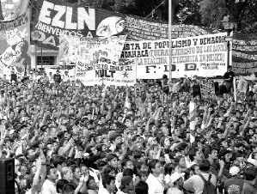
EL MOVIMIENTO ZAPATISTA EN MEXICO
Concretó la total eliminación del consumo de alcohol y drogas en los territorios de Chiapas por ellos controlados.

Slide 26
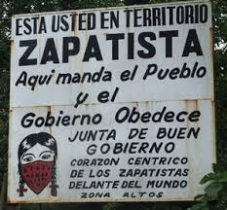
EL ALCOHOL: “ARMA DEL SISTEMA CAPITALISTA”
Los zapatistas, reuniendo a la población en las parroquias católicas, realizaron con éstas las campañas contra las adicciones, afirmando que “el alcohol ha sido un arma del sistema capitalista neoliberal para controlar a los pueblos originarios, mantenernos
dominados, mientras nos roban nuestras tierras y mientras eliminan las leyes justas por leyes injustas, como la ley de hidrocarburos.”

Slide 27
“A LOS INDIOS SE LOS CONTROLA CON UN TRAGO”
En una región donde el analfabetismo era del orden del 80%, los zapatistas destacan que eliminadas las adicciones, pudieron enseñar a leer y a escribir a toda la población, cambiando de esta manera la realidad a la que la habían sometido los sectores dominantes, quienes afirmaban que “a los indios se los controla con un trago”.

Slide 28
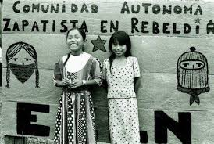
MOVIMIENTO ZAPATISTA
Hoy mismo, en uno de los últimos comunicados del Movimiento Zapatista, proclaman – en los tres primeros puntos – el cierre de las cantinas, la erradicación de las drogas y el combate a la prostitución, para agregar luego
la necesidad de preservar a los integrantes del Consejo Pastoral de Simojovel y a su párroco, junto con el reclamo por la aparición de los 43 estudiantes secuestrados.

Slide 29
EL IMPERIALISMO HOY
Pocas dudas caben de que EE.UU. ha dejado de ser la potencia dominante desde el punto de vista económico, pero tampoco quedan dudas sobre su capacidad de destrucción bélica, siendo su inversión en el gasto militar, similar al de todos los otros países del planeta juntos.

Slide 30
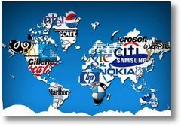
LAS TRANSNACIONALES
Tampoco puede dudarse de que los grupos económicos transnacionales tienen en este país (EE.UU.) una base importante para todas sus operaciones a nivel planetario.

Slide 31
MONSANTO:
En ese sentido, un ejemplo típico es el grupo Monsanto.
Se afirma que existe en Estados Unidos una puerta
vaivén o giratoria, la que permite pasar a los jerarcas de esa multinacional de “un lado al otro del mostrador”, sin solución de continuidad. Así los gerentes y directivos de Monsanto pasan a ser altos funcionarios del gobierno norteamericano y los más destacados jerarcas del gobierno pasan a formar parte de los mandos directivos de Monsanto

Slide 32
Un Juez de la Suprema Corte norteamericana,
El Secretario de Agricultura,
El Secretario el de Comercio,
Decenas de legisladores y funcionarios de jerarquía.
Hasta Hilary Clinton está en la plantilla salarial de Monsanto como consultora.
MONSANTO HOY HA COLOCADO:

Slide 33
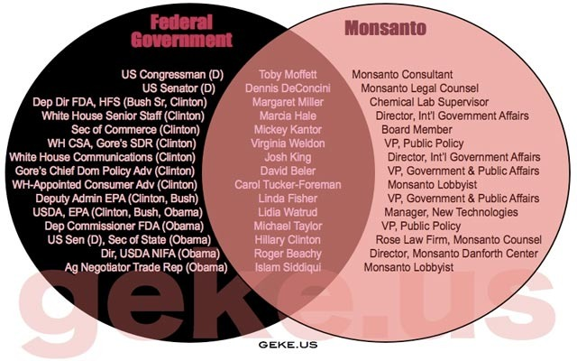

Slide 34
MICHAEL TAYLOR
Comenzó su carrera como abogado en el estudio que representaba a Monsanto, de allí pasó a la FDA (Administración de Medicamentos y Alimentos), luego se trasladó al Departamento de Agricultura norteamericano, más tarde fue vicepresidente de políticas públicas de Monsanto y asesor principal del Comisionado de la FDA y así repetidamente estuvo de un lado y del otro del mostrador.

Slide 35
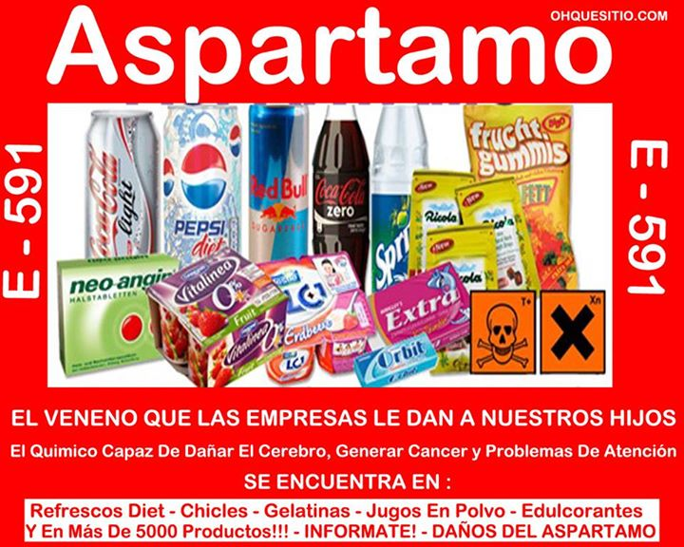
DONALD RUMSFELD
Fue sucesivamente: Secretario de Guerra en el gobierno de Gerald Ford y de George W. Busch, más adelante congresista, representante de los EEUU en la OTAN, para ser luego director ejecutivo de una de las empresas del grupo
Monsanto, liderando la legalización del aspartamo o ciclamato (un edulcorante artificial al que muchos científicos denominan “un dulce de muerte”)

Slide 36
ROBERT B. SHAPIRO
Fue asesor del presidente de los EEUU en política comercial y luego ejecutivo principal y presidente de Monsanto y NutraSweet, una de las empresas destacadas del grupo.

Slide 37
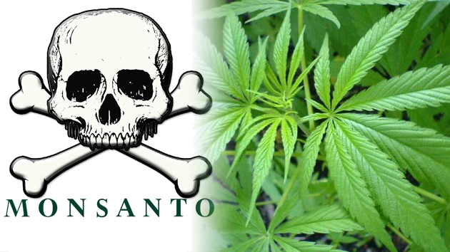
MONSANTO: ¿UNA MULTINACIONAL MÁS?
Monsanto no es cualquier multinacional. A todas ellas se las condena por los métodos que desarrollan en el mercado para eliminar la competencia, ejercer un poder cartelizado e imponer condiciones a gobiernos y consumidores, es decir priorizar sus propios intereses despreciando el bien común planetario, realizando irracionales acumulaciones de riqueza que dejan en la mayor de las pobrezas a pueblos enteros.

Slide 38
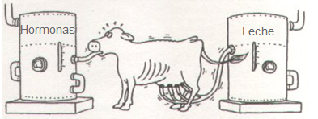
TODO VALE
A Monsanto se la conoce además por las mayores controversias vinculadas al deterioro del medio ambiente, la manipulación científica, la participación en todo tipo de operaciones bélicas, “legales” o ilegales, etc. , etc.

Slide 39
EL GLIFOSATO:
Es uno de los productos por los cuales es más conocido Monsanto, dado que lo incorpora en sus herbicidas (que son los más comercializados en Argentina), en razón de que los cultivos transgénicos, como la soja, están manipulados genéticamente para desarrollar una resistencia a esa sustancia química.
Las investigaciones nacionales y extranjeras más destacas, denuncian
los riesgos que esa sustancia trae para la salud humana (toxicidad, efectos cancerígenos y reproductivos, acción mutagénica y contaminación de alimentos, etc.)

Slide 40
Es el productor del 90% de los organismos genéticamente modificados.
MONSANTO
Ha estado involucrado en la producción de PCB, DDT y dioxinas, todos productos altamente tóxicos para la vida de hombre.

Slide 41
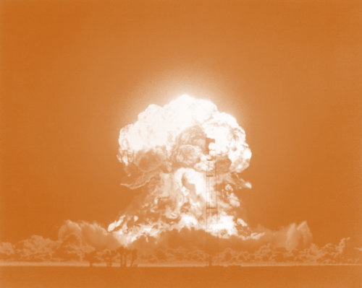
ANTECEDENTES
Ha participado activamente en el desarrollo de la primera bomba nuclear, en el Proyecto Manhattan y el Proyecto Dayton, encabezado por Charlie Thomas, Director del Departamento Central de Investigación de Monsanto.
Ha sido el fabricante del pesticida y defoliante utilizado por el ejército norteamericano en Vietnam, el tristemente famoso “agente naranja”.

Slide 42
EL “AGENTE NARANJA”
Este elemento ha contaminado a más de 3.000.000 de civiles y militares, con resultado de 400.000 muertos y discapacitados y 500.000 niños con defectos de nacimiento. En los juicios realizados por los veteranos de guerra norteamericanos ha quedado demostrado que Monsanto sabía los problemas de contaminación que provocaría este agente al que estuvieron expuestos también 39.419 soldados propios.

Slide 43
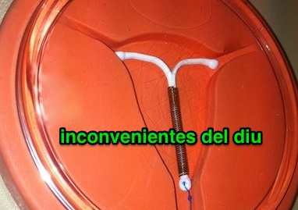
Falsear los datos de los estudios dados a publicidad. Por ejemplo, la empresa fue condenada por falsear los estudios del dispositivo intrauterino abortivo DIU cobre 7 y cobre T, los que. provocaron serios daños en la salud de las mujeres que los utilizaron
UNA PRÁCTICA HABITUAL
Es de hacer notar que en Brasil las organizaciones “de planificación familiar” los colocaban cortándoles el hilo indispensable para su extracción, por lo que sólo podía sacarse a través de una costosísima operación quirúrgica, quedando las mujeres prácticamente estériles.

Slide 44
LEY DE “PROTECCIÓN A MONSANTO”
El congreso de los EE.UU ha sancionado una norma que impide a los tribunales federales suspender o prohibir la siembra y venta de cultivos transgénicos, con independencia de que exista comprobación de que sus efectos dañan al medio ambiente e inclusive a la salud de los seres humanos.

Slide 45
EN COLOMBIA:
Existen fuertes denuncias por el desarrollo del cultivo de “cripa” (palabra que deriva del inglés creep = arrastraste) y se trata de una marihuana sintética que tiene un efecto 15 veces mayor a la marihuana criolla, mucho más adictiva y potencialmente más cancerígena, la que habría sido desarrollada por Monsanto.

Slide 46
MONSANTO, GEORGE SOROS Y LA MARIHUANA EN URUGUAY
Soros es el segundo accionista de Monsanto y esta empresa es una de sus cinco principales inversiones.
La campaña por la legalización de la marihuana en Uruguay fue púbicamente solventada por Monsanto y por Soros, mediante sus “fundaciones” Open Society y Drug Pollicy Alliance (DPA).

Slide 47
OTROS INTEGRANTES DE DRUG POLLICY ALLIANCE (DPA)
Entre los miembros de la DPA se encuentran reconocidas figuras del stablishment de EE.UU: Frank Charles Carlucci III, miembro del Consejo de Relaciones Exteriores hasta por lo menos 1995, ex asistente del Director de la CIA entre 1978 y 1980 y
director de United Defense Industries (el mayor contratista de defensa de EE.UU.); Nicholas Katzenbach, miembro del Consejo Mayor de la Corporación IBM; Mathilde Krim, de la Fundación Rockefeller; y Paul Adolph Volcker, quien se desempeñó en la Reserva Federal de USA del 79′ al 87′.

Slide 48
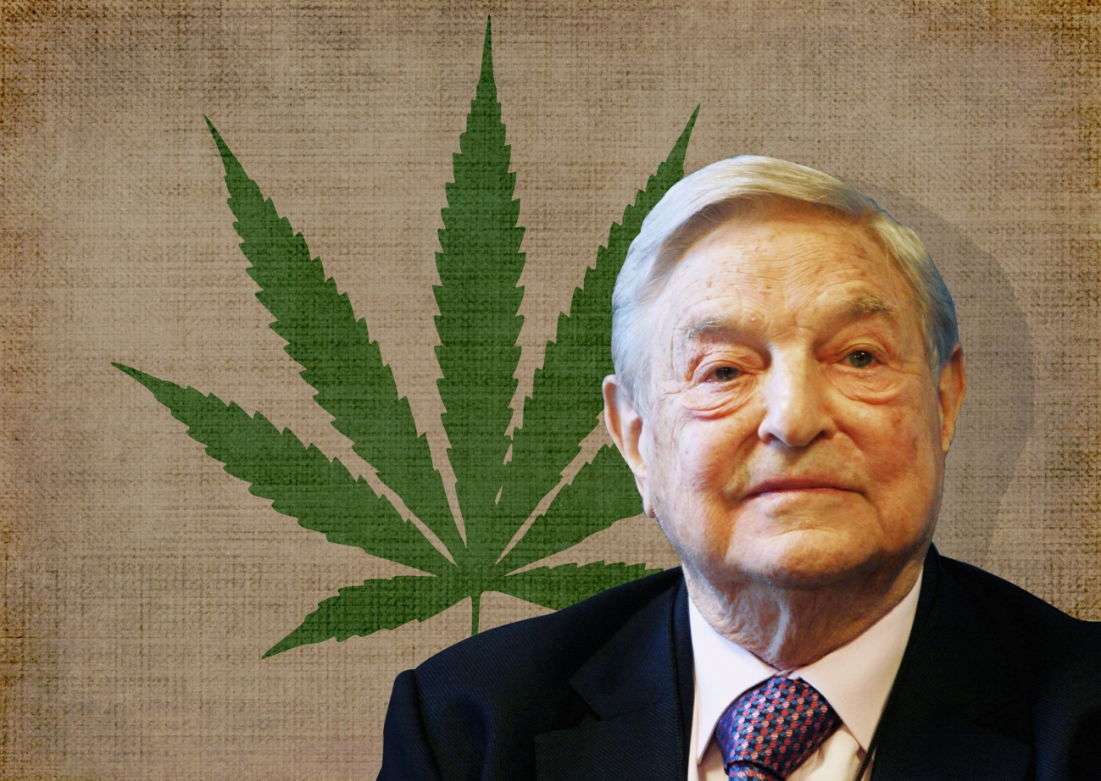
COMISIÓN GLOBAL DE POLITÍCAS DE DROGAS
(www.globalcommissionondrugs.org)
Es uno de los grupos financiados por George Soros que propone la despenalización de las drogas, en particular plantean legalizar la marihuana para uso personal.

Slide 49
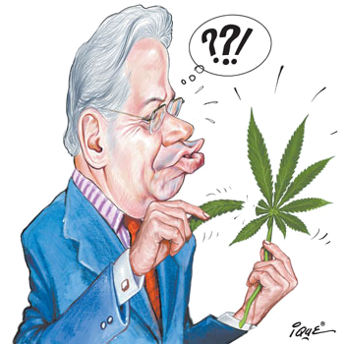
QUIENES LA INTEGRAN
Fernando Henrique Cardoso, ex Presidente de Brasil (presidente). Fuerte opositor al Gobierno de Dilma Rouseff y fundamentalmente de Lula, que expresó su apoyo a la candidatura de Mauricio Macri.

Slide 50
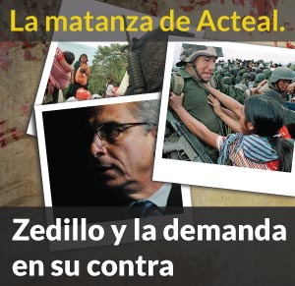
QUIENES LA INTEGRAN
Ernesto Zedillo, ex Presidente de México desde 1994 al 2000. Durante su gobierno se produjo la famosa Crisis del Tequila, también la Matanza de Acteal, una operación paramilitar, ejecutada con la complacencia de las fuerza de seguridad, en la que fueron 45 los muertos, incluidos niños y mujeres embarazadas. El obispo Raúl Vera acusó al ejército mexicano de armar a los paramilitares
que cometieron la masacre. Hoy Zedillo vive en EE.UU., es profesor en la universidad de Yale y dado que se ha presentado una demanda ante la Corte Interamericana de Derechos Humanos (CIDH), EE.UU. le concedió inmunidad, con lo cual se lo blinda frente al posible resultado adverso de la demanda. Se destaca como vocero de las empresas transnacionales y es partidario de la mundialización capitalista. Trabaja para el Grupo Prisa (El País de España, radio Continental de Argentina, etc.).

Slide 51
QUIENES LA INTEGRAN
Mario Vargas Llosa, escritor peruano. Es un expositor de la derecha latinoamericana, enfrentado con todos los gobiernos populares del continente.
César Gaviria, ex Presidente de Colombia, por el partido Liberal, quien gobernó entre 1990 y 1994, aplicando las más duras políticas neoliberales. No aceptó realizar negociaciones con las FARC. Hoy propone la salida de Colombia de la UNASUR.

Slide 52
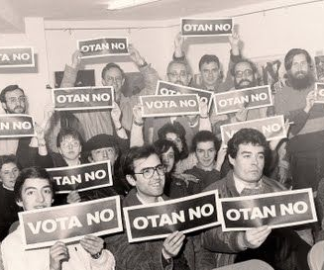
QUIENES LA INTEGRAN
George P. Shultz, ex Secretario de Estado de los Estados Unidos de América (presidente honorario).
Javier Solana, ex Ministro del Gobierno de España, ex Secretario General de la OTAN.
Paul Volcker, ex Presidente de la Reserva Federal de los Estados Unidos.
John Whitehead, banquero y funcionario, presidente de la Fundación World Trade Center Memorial, Estados Unidos.
Otros.

Slide 53
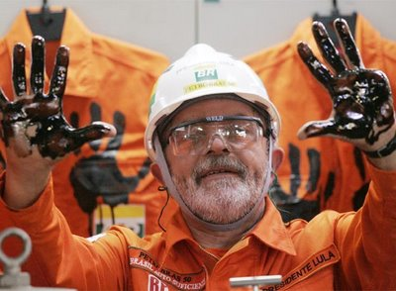
LULA Y LA COMISIÓN GLOBAL DE POLÍTICAS DE DROGAS
Frente a las propuestas de esta Comisión, el presidente Lula manifestó que no está de acuerdo con ellas pues “hay que evitar que la ciudadanía consuma drogas”.

Slide 54
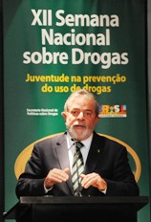
DECLARACIONES DE LULA:
"No creo que la legalización vaya a resolver el problema, tenemos que ser más duros, evitar que las personas consuman (drogas) y para eso necesitamos un proceso de educación"
"Si los países ricos aplicasen una política más rígida para combatir el consumo de drogas, sería más fácil reducir el uso de drogas en el mundo".

Slide 55
MONSANTO
Que controla el negocio de la soja transgénica en Uruguay (al igual que en Argentina, Brasil y Paraguay entre otros), podría ser el dueño de un negocio multimillonario, ya que logró que sus semillas registradas puedan constituir otro rubro exportable de Uruguay:
la marihuana transgénica.

Slide 56
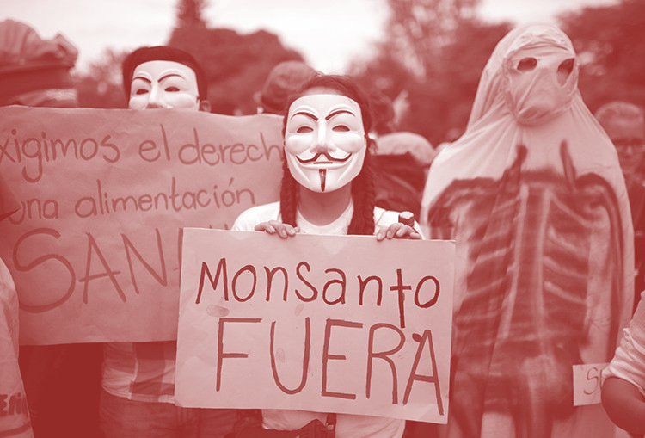
LA ESCLAVITUD DE LOS AGRICULTORES
Conocida es la actitud de Monsanto de perseguir a los agricultores con contratos leoninos, los que impiden el uso de la propia semilla cultivada por estos, sin el pago nuevamente de regalías por el uso – parcial o total – de las semillas patentadas.

Slide 57
¿MONSANTO DUEÑA DE TODA LA MARIHUANA?
Con el argumento de que la modificación de la genética del cannabis puede mejorar la agricultura y la medicina, la pretensión es regular, controlar y grabar toda la producción de cannabis a través de ingeniería genética con patentes y licencias de Estados Unidos.

Slide 58
LA VOTACION EN OHIO
Esta semana, en elecciones realizadas en el estado de Ohio (EE.UU.), la población rechazó la legalización de la marihuana. Por el proyecto se permitiría el cultivo comercial en granjas a 10 empresas, las que invirtieron en la campaña U$S 2.000.000 cada una, para participar de un negocio cuyas estimaciones indicaban que superaría la suma de U$S 1.000 MILLONES POR AÑO.
Ohio es uno de los estados más importantes numéricamente de los EE.UU. y la campaña fue descomunal. El proyecto además preveía una rebaja de impuestos para los inversores de cada una de las granjas.

Slide 59
LA UNIDAD DE LOS PUEBLOS
Los pueblos del mundo en general y de América Latina en particular, hemos aprendido que la unidad es un elemento imprescindible para nuestra liberación.

Slide 60
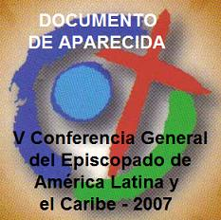
LA UNIDAD DE LOS PUEBLOS
Para ello hay que construir y reconstruir los Movimiento Nacionales que expresen la voluntad de los pueblos de cada nación. Para reunirnos en una gran unidad continental, como lo han manifestado todas la conferencias del CELAM, en particular la de Aparecida.

Slide 61
ADVERSARIOS Y ENEMIGOS
Para construir nuestra unidad resulta necesario no confundir adversarios con enemigos. Un adversario es alguien que no piensa como yo en una o múltiples cuestiones.
Un enemigo es aquel que no me permite vivir.

Slide 62
¿QUIÉN NO NOS PERMITE VIVIR?
Si realizamos un serio y objetivo análisis, solamente los que no nos dejan vivir, en especial a los pueblos de América Latina, son los usureros y los narcotraficantes. Ambos unidos en el sistema financiero internacional.
Unos y otros nos esclavizan y matan a nuestros pueblos.

Slide 63
LAS DROGAS
Favorecen la evasión de la realidad y el aislamiento frente a los problemas, en lugar de la asunción colectiva de los mismos para su resolución social.

Slide 64
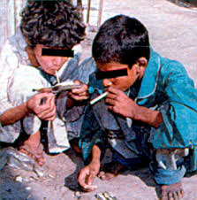
LA ADICCION
No es un problema individual sino social y colectivo. Y su resolución - como el fomento del trabajo, la educación y la salud - debe ser asumida por la comunidad, no cayendo en la trampa de calificar al consumo como un derecho de “la libertad individual”.

Slide 65
LA DESPENALIZACION DE LAS DROGAS
Pensar que la despenalización de las drogas pone un límite a las mafias o reduce el consumo, es lo mismo que creer que “dejar actuar libremente a los mercados” ayuda a un aumento de la producción, o que “el derrame” genera distribución de las riquezas.

Slide 66
EL ESTADO DEBE SER GARANTE DEL BIEN COMUN:
Controlando el sistema bancario para evitar los abusos de la usura, impidiendo el libre accionar de los monopolios que pretenden optimizar irracionalmente sus ganancias.
Actuando como agente activo en la redistribución de las riquezas de cada comunidad y del mundo entero, garantizando educación y salud para todos.
Preservando la vida de los más débiles.
Impidiendo que el imperialismo internacional del dinero, que hoy blanquea y administra los fondos del narcotráfico, coloque - a los hombres y mujeres de nuestros pueblos - nuevas cadenas, sean estas visibles o invisibles.

